Slide 1
Сказка про краски

Slide 2
Здравствуйте, ребята! Сегодня наше занятие будет посвящено рисованию. Любите ли вы рисовать? Чем? Какие цвета ваши любимые?
Вот мы взяли краски в руки – И не стало в доме скуки. Чтобы было веселей, Яркой краски не жалей. Это правда, Ну, чего же тут скрывать, Дети любят, Очень любят рисовать.

Slide 3
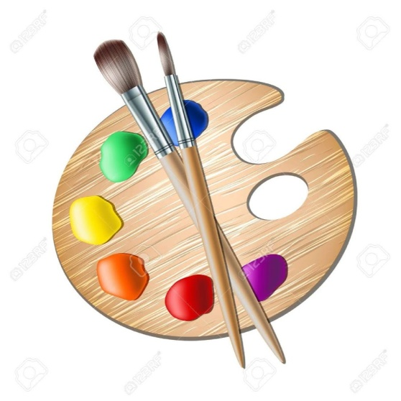
Сегодня мы с вами отправимся в страну красок. И я расскажу вам сказку про краски, про трёх замечательный подружек, которые отправились на поиски новых друзей. Но для начала подготовьте необходимые предметы: альбомный лист, краски, кисти и баночку с водой. Готовы? Тогда можем отправляться!

Slide 4
Жили-были три краски, три друга – Жёлтая, Синяя, Красная. Любили они выращивать овощи, фрукты и цветы. У Жёлтой краски росли ароматные лимоны и бананы, пышные хризантемы. У Красной краски спели сочные яблоки и томаты, алели махровые маки. А Синяя краска любовалась экзотическими баклажанами и нежными колокольчиками и незабудками.

Slide 5
И сейчас, ребята, мы с вами нарисуем три этих цвета. Изобразим три баночки с краской и раскрасим их: желтым, красным и синим.

Slide 6
Молодцы, готовы узнать, что же было дальше? Жили краски втроём и никогда не ссорились. Но однажды заскучали они и решили пойти по белу свету поискать новых друзей. Собрались в дальний путь Жёлтая и Красная краски, а Синюю дома оставили хозяйничать, огороды поливать. Шли две краски долго, устали, захотели отдохнуть и искупаться в Светлом озере. Окунулась Жёлтая краска и вода в озере стала жёлтой. Нырнула Красная краска и вода превратилась в … оранжевую. Вышла на берег Оранжевая краска – вот и новый друг для наших красок.

Slide 7
Сейчас и мы с помощью наших красок попробуем сотворить новый цвет. Для этого в баночку с желтой краской мы добавим немного красного цвета. Какой же цвет мы с вами получили?

Slide 8
Вернулись друзья домой и стали помогать Оранжевой краске выращивать огромные тыквы, круглые апельсины, и цветы ноготки. Прошло немного времени и засобирались в дальний путь Жёлтая и Синяя краски, а Красная и Оранжевая дома остались хозяйничать, огороды поливать. Шли две краски долго, устали, захотели отдохнуть и искупаться в Белом море. Окунулась Жёлтая краска и вода в море стала жёлтой. Нырнула Синяя краска и вода превратилась в … зелёную. Вышла на берег Зелёная краска – вот и новый друг для наших красок.

Slide 9
Сейчас и мы с вами попробуем создать новый цвет – зелёный. Для этого в баночку с синей краской мы добавим немного желтого. Получился у нас новый цвет?

Slide 10
Вернулись друзья домой и стали помогать Зелёной краске выращивать мохнатенькие киви и пупырчатые огурчики, вечнозелёные сосны и ели. Прошло немного времени и засобирались в дальний путь Красная и Синяя краски, а Жёлтая, Оранжевая и Зелёная дома остались хозяйничать, огороды поливать. Шли две краски долго, устали, захотели отдохнуть и искупаться в Тихом океане. Окунулась Красная краска и вода в океане стала красной. Нырнула Синяя краска и вода превратилась в … фиолетовую. Вышла на берег Фиолетовая краска – вот и новый друг для наших красок.

Slide 11
Давайте же и мы создадим фиолетовый цвет. Для этого в баночку с красной краской мы добавим немного синего.

Slide 12
Вернулись друзья домой и стали помогать Фиолетовой краске выращивать скромные анютины глазки и кудрявые ирисы, сладкий-пресладкий виноград. Весело и дружно зажили краски, помогали друг другу трудиться – украшать мир разными цветами. А по большим праздникам запускали в небо … Р А Д У Г У!

Slide 13
На этом наше путешествие по стране красок подошло к концу. Итак, какие же краски встретились нам в пути? Какие цвета нужно смешать, чтобы получить зелёный? До новых встреч, ребята!

